Slide 1
Uvod
Multimediji
Tehnološki fakultet
Univerzitet u Banjoj Luci

Slide 2
Acknowledgment
Based on material from Digital Multimedia 3rd edition published by John Wiley & Sons, 2009 © 2009 Nigel Chapman and Jenny Chapman
Some of these lecture slides © 2009 Nigel Chapman and Jenny Chapman
Some figures © MacAvon Media Productions

Slide 3
Načini prenosa informacija
Informacije se mogu prenositi pomoću: teksta, zvuka, grafike, slike, animacije, videa, štampanih materijala, prezentacija, web stranica, interaktivnih aplikacija, društvenih mreža,...
Svi ovi načini se mogu posmatrati kao različiti tipovi medija – (pre)nosilaca informacije

Slide 4
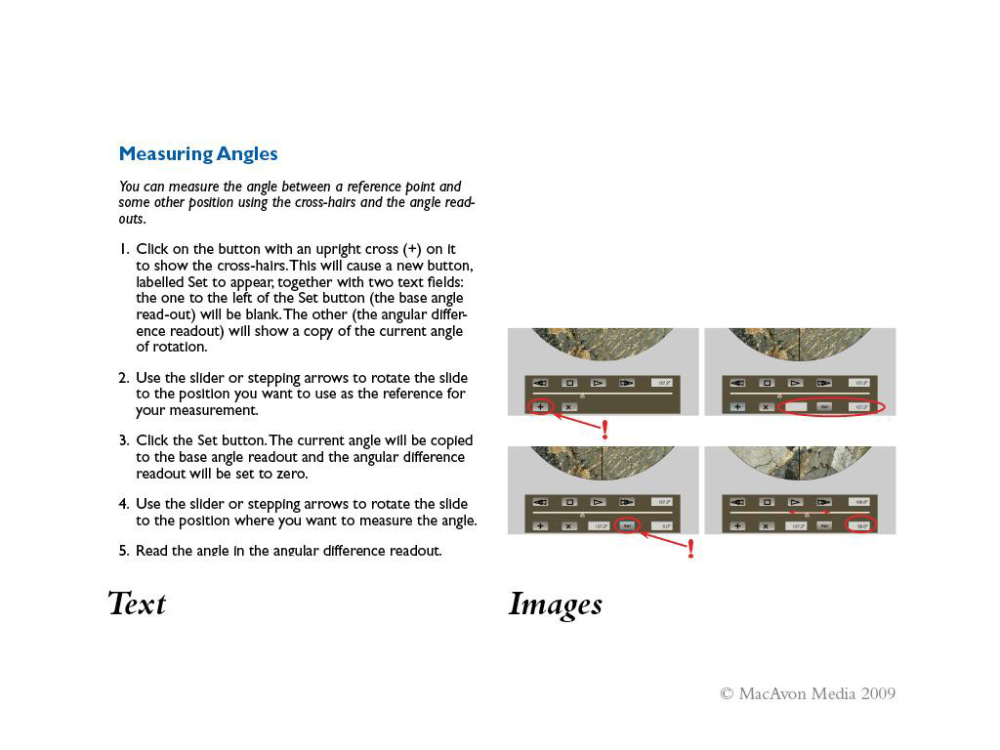
Načini prenosa informacija

Slide 5
Načini prenosa informacija

Slide 6
Definicija multimedije
Multimedija je oblast koja se bavi kompjuterski kontrolisanom integracijom teksta, grafike, crteža, slika i videa, animacija, zvuka i bilo kojih drugih medija, pri čemu se bilo koji tip informacija može predstaviti, zapamtiti, prenijeti i obraditi u digitalnom obliku.
Notes:
Iako se može govoriti o određenim multimedijalnim sadržajima koji nisu u digitalnom obliku, danas je uobičajeno da se termin multimedija izjednačava sa digitalnom multimedijom.

Slide 7
Terminologija
Budući da je riječ „media” sama po sebi množina od „medium”, riječ „multimedia” se isključivo koristi da označi višestruke forme medija. Stoga se riječ multimedija koristi i da označi multimedijalni sadržaj, koji predstavlja konvergenciju teksta, slika, videa, animacija, zvuka, itd. (elemenata multimedije) u jedinstvenu formu.

Slide 8
Elementi multimedije
tekst
zvuk
slika
animacija
video
interakcija

Slide 9
Istorija multimedije
Rihard Vagner: 1849 godine uveo koncept Gesamtkunstwerk (objedinjeni umjetnički rad) tada jednostavno nazvan „Umjetnost budućnosti”
Časopisi su vjerovatno prvi masovni komunikacioni medij koji je koristio multimediju – tekst, grafiku i slike
Danas multimedija obično uključuje vremenski zavisan medij i/ili interaktivnost
Prvi prenos slike (Bartlane cable picture transmission system) između Londona i New Yorka 1921. godine: pet nivoa svjetline, kasnije 15 nivoa svjetline
Televizija je medij 20. vijeka koji je značajno promijenio svijet masovnih komunikacija
Multimedija na kraju 20. i početku 21. vijeka je neodvojiva od računara
Internet mijenja način komuniciranja i pristupa informacijama
Društvene mreže od samog početka uključuju multimedijalne informacije kao sastavni dio iskustva

Slide 10
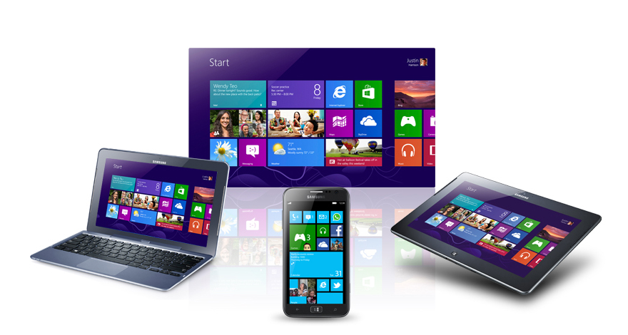
Danas
Konvergencija
Računari
Internet
Televizija
Telefonija
Prenosni uređaji

Slide 11
Podjela multimedijalnog sadržaja
Prema vremenskoj zavisnosti
Statički sadržaj – ne mijenja se tokom vremena (tekst, slika, metapodaci,...)
Vremenski zavisan sadržaj – mijenja se tokom vremena (muzika, animacija, video,...)

Slide 12
Podjela multimedijalnog sadržaja
Na osnovu prirode medija (signala)
Analogni mediji
Digitalni mediji
Download
Streaming
U ovom predmetu bavićemo se isključivo digitalnom reprezentacijom multimedijalnog sadržaja
Notes:
Signal je fizički nosilac informacije. Dakle, može se uspostaviti određena ekvivalencija između pojmova “medij” i “signal”, pošto se oba odnose na prenos informacija.
O analognim i digitalnim signalima će biti više govora kasnije.

Slide 13
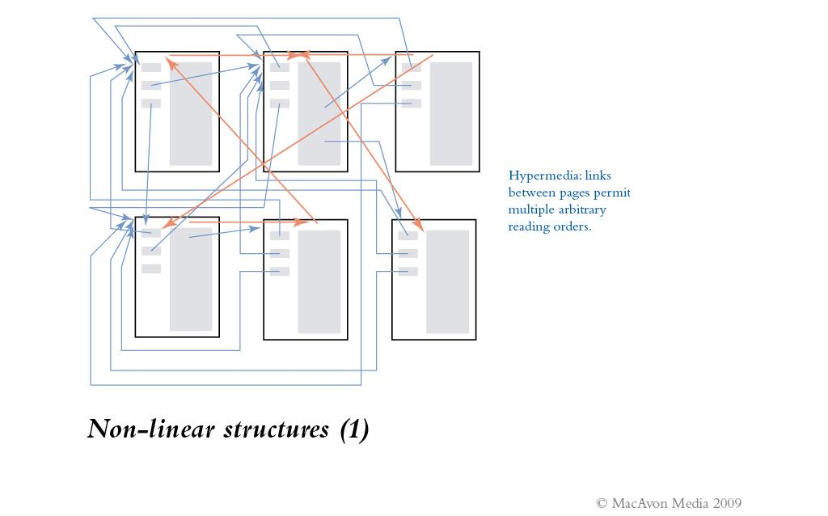
Podjela multimedijalnog sadržaja
Na osnovu strukture
Linearne strukture
Nelinearne strukture
Interaktivnost
Notes:
Interaktivna multimedija. Interaktivnost u multimediji označava mogućnost prikaza ili emitovanja multimedijalnog sadržaja shodno naredbama korisnika.

Slide 14
Multimedijalna aplikacija
Multimedijalna aplikacija je aplikacija koja koristi kolekciju različitih izvora medija, npr. tekst, grafika, slike, zvuk, animacije, video,...
Multimedijalna aplikacija osim multimedijalnog sadržaja obuhvata i procese koji se nad njim odvijaju.
Notes:
Procesi uključuju kreiranje, reprodukciju, obradu, kompresiju i dekompresiju, prenos, pretraživanje, itd.

Slide 15
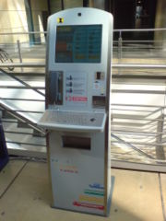
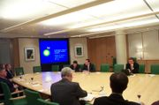
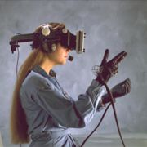
Primjeri multimedijalnih aplikacija
World Wide Web
Hipermedija
Video konferencije
Video-on-demand
Interaktivna televizija
Kupovina “iz fotelje”
Igre
Obrada videa i produkcioni sistemi
Multimedijalne baze podataka
Multimedijalni terminali
Prezentacije u Powerpointu, videokonferencije
Virtualna realnost, haptic tehnologije

Slide 16
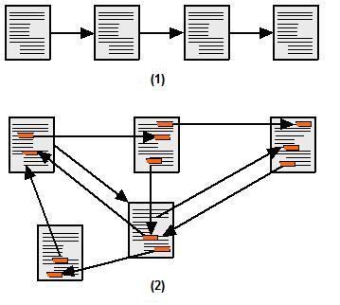
Primjer multimedijalne aplikacije Hipertekst
Hipertekst je tekst koji sadrži linkove ka drugim tekstovima
Termin je skovao Ted Nelson oko 1965. godine
Normalan tekst
Linearan
Hipertekst
Nelinearan
Notes:
Prolazak kroz stranice hiperteksta je obično nelinearan. Ova činjenica utiče na način organizacije materijala.
Očigledno web stranica je primjer hipertekstualnog sadržaja.

Slide 17
Primjer multimedijalne aplikacije Hipermedija
Hipermedija sadrži i druge tipove medija te veze između njih.
Često sadrži i vremenski zavisne medije – zvuk i video
Primjeri:
HTML 5 aplikacije
Flash
Powerpoint
itd.
Slika: David Marshall

Slide 18
Multimedijalni sistem
Multimedijalni sistem je sistem koji integriše multimedijalne podatke i aplikacije
Multimedijalni sistem može da generiše, procesira, memoriše, razmjenjuje, manipuliše i prikazuje multimedijalne informacije i uopšte upravlja multimedijalnim aplikacijama

Slide 19
Karakteristike multimedijalnih sistema
Multimedijalni sistem mora biti kompjuterski kontrolisan
Multimedijalni sistem mora biti integrisan
Informacije koje obrađuje moraju biti digitalne
Interfejs prema krajnjem prezentacionom mediju je uobičajeno interaktivan

Slide 20
Komponente multimedijalnog sistema
Uređaji za akviziciju – video kamera, mikrofon, tastatura, miš, ekran osjetljiv na dodir, 3D senzori, uređaji virtuelne stvarnosti, hardver za digitalizaciju
Uređaji za čuvanje podataka – diskovi, flash memorija, CD, DVD, Blu-Ray, itd.
Komunikacione mreže – lokalne mreže, intranet, Internet, bežične mreže, specijalne brze mreže
Računarski sistemi – računari (desktop, laptop, tablet), smartphone, radne stanice, MPEG/video/DSP hardver
Uređaji za reprodukciju – monitori, HDTV, štampači, zvučnici, itd.
Softver – omogućava kreiranje, upravljanje, organizovanje, pretraživanje, klasifikaciju multimedijalnih podataka

Slide 21
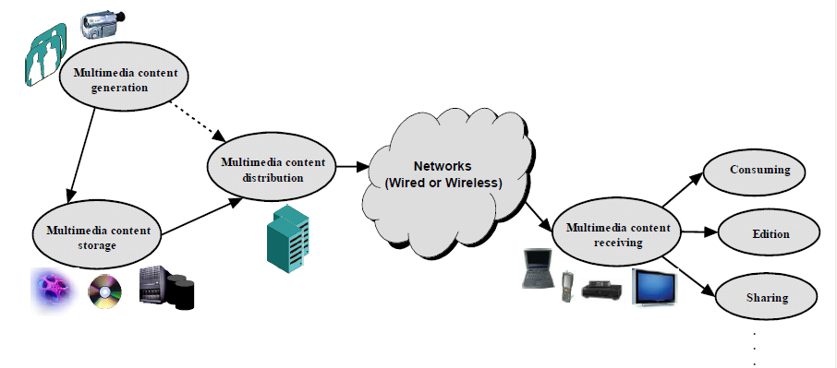
Multimedijalni sistem

